Slide 1
ZMUM Projekt 1.
Rafał Kobiela

Slide 2
Przetwarzanie danych
Usunięcie zmiennych z ponad 30% nulli
Zmienne numeryczne z zaimputowaną średnią w braki danych
Selekcja zmiennych kategorycznych:
Wybranie tych z mniej niż 20 wartościami unikalnymi
Zaimputowanie mody w braki danych
Przetworzenie na One hot encoding
Wynikowa tabela miała n wymiarów.

Slide 3
Przetestowane metody
1. Logistic regression: 0.3584480600750939
2. Random forest: 0.37647058823529417
3. Gradient boosting: 0.3994993742177722
4. Adaboost: 0.39549436795994997
5. XGBoost: 0.3917521902377973
6. LightGBM: 0.400418140591732
Przy 5-krotnej krosswalidacji.

Slide 4
Wybrana metoda:
LightGBM : 0.4062578
Gradient boosting : 0.4010013
Po optymalizacji hiperparametrów losowym przeszukiwaniem.
Przykładowe parametry do optymalizacji:
Learning rate
Maksymalna głębokość
Stałe regularyzacji
Bagging fraction
Minimalna liczba zmiennych w liściu
Minimalna liczba obserwacji do splitu.

Slide 5
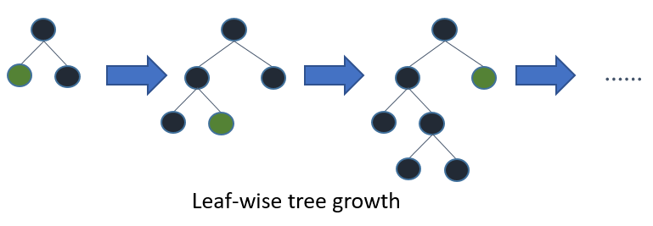
LightGBM

